Slide 1
MaxEngine-Lite简介
2019.2
内核技术部
刘 凯

Slide 2
提纲
优点
结构与编译
API简介
实测数据
未来工作

Slide 3
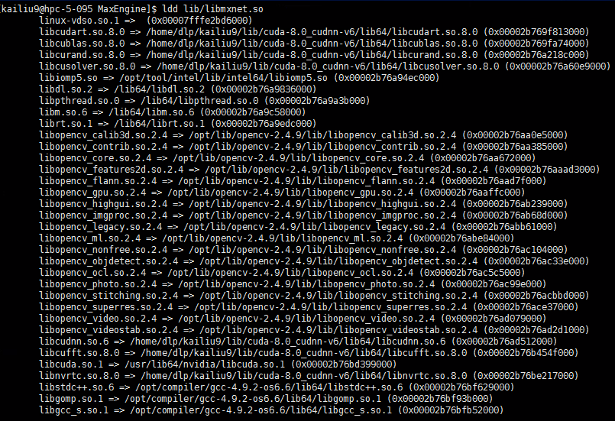
优点
1、MaxEngine缺点：
a. 由mxnet修改实现，包含反向和mshadow，过于臃肿。
b. 依赖的库太多，许多前向不需要使用。
c. 编译过于繁琐，时间过长。
d. 生成的库函数过大。
e. reshape接口不够高效。
f. 移动端支持很差。
g. 部分cpu、gpu op不够高效。
……
对于以上的若干问题，急需一种新的框架结构来解决。因此，MaxEngine-Lite被提上了开发日程，并在18年底完成了基础功能的实现。
Notes:
1、编译时间经常需要几十分钟
2、release库基本需要几百M的大小

Slide 4
优点
2、MaxEngine-Lite改进：
a. 移除了所有反向相关代码，去除了mshadow，代码更简洁。
b. 移除opencv、cub等库的依赖。
c. 编译速度很快（正常1-2分钟左右）。
d. 生成的so库很小。
e. 重构了reshape接口，支持动态输入且reshape基本耗时为0。
f. 添加了移动端arm的实现，并进行了优化。
g. 添加mkldnn实现cpu加速。
h. 使用手写的gpu kernel替代mshadow，效率得到一定提升。
MaxEngine-Lite在继承了MaxEngine优点的基础上，解决了代码臃肿、库依赖多、编译效率低、库过大、等缺点。并对gpu、arm、cpu的效率进行了优化。
库大小（M） | GPU | ARM V7 |  | ARM V8
 |  | gcc | clang | gcc | clang
MaxEngine | 200 | / | / | / | /
Lite | 11 | 2.8 | 3.1 | 4.2 | 4.7
Notes:
1、如opencv库在inference时不使用；cub等库实现效率略低也被移除。
2、这里的so包含所有基本op。
3、解决了卷积不同输入不断搜索最优算法

Slide 5
优点
3、继承于MaxEngine的优点
a. 输入可变，不需要padding（大小，batch都可变）
b. 优化了op的实现形式
c. 支持低精度解码（fp16、int8）
d. 支持动态解码，减少空置
e. 训练解码一体化（训练网络可以直接部署）
f. 添加了attention解码实现，可快速实现Encoder-Decoder模型的开发部署

Slide 6
提纲
优点
结构与编译
API简介
实测数据
未来工作

Slide 7
代码结构
主目录结构
MaxEngine-Lite
Dir:include
头文件
Dir:nnvm
整体使用nnvm，对pass做了修改
Dir:src
包括：
executor operator
Storage
attention等模块
Dir:cmake
make
编译规则
Dir:extern
第三方库及用例
Dir:test
各模块测试用例
File:
makefile
cmakelist
readme
support_ops
arm.sh
cuda.sh
x86.sh
Notes:
1、nnvm在开源的基础上修改了pass，对维度调整的op进行了skip操作。
2、src目录主要包括executor、operator、storage、tensor、attention、c_api等模块的实现。
3、executor在mxnet基础上做了修改；storage，tensor基本沿用mxnet；attention为E-D模型的代码与调用接口，可用来快速部署E-D模型。

Slide 8
代码结构
Operator目录结构
operator
Dir:x86
x86_xxx.cc
x86_xxx.h
mkl_xxx.h
Op的cpu计算注册及实现
Dir:arm
arm_xxx.cc
arm_xxx.h
Op的arm计算注册及实现
Dir:cuda
cuda_xxx.cu
cuda_xxx.h
cudnn_xxx.h
Op的gpu计算注册及实现
File:
xxx.cc
Xxx-inl.h
注册op及运算外的所有属性

Slide 9

编译
编译方式
1、支持cmake编译。
2、支持make编译。
3、目前不同的平台单独编译。未实现多平台编译（待添加）。
Cmake编译步骤（以GPU为例）
1、根据平台选择主目录下shell脚本——cuda.sh。
2、在cuda.sh脚本中修改cuda目录及设备架构。
3、运行脚本./cuda.sh

Slide 10
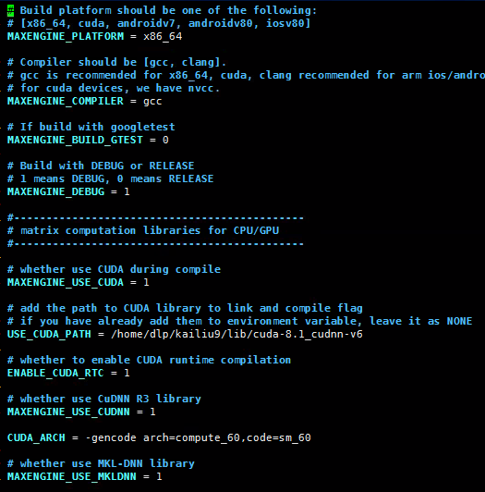
编译
make编译步骤（以GPU为例）
1、根据需求配置make/config.mk。
2、执行make -jN。
Notes:
1、platform设置运行的平台（自动选择相关的代码进行编译）。
2、compiler 选择c代码的编译器。
3、x86_64时可配置mkldnn，会从内网git上下载mkl库进行编译链接。

Slide 11
提纲
优点
结构与编译
API简介
实测数据
未来工作

Slide 12
Inference API
Inference API接口
c_infer_api.h
+ MXInferCreateSimple(…) : int + MXInferCreate(…) : int + MXInferCreatePartialOut(…) : int + MXInferReshape(…) : int + MXInferSetInput(…) : int + MXInferGetInputPtr(…) : int + MXInferFroward(…) : int + MXInferGetOutputNum(…) : int + MXInferGetOutputName(…) : int + MXInferGetOutputShape(…) : int + MXInferGetOutput(…) : int + MXInferGetOutputPtr(…) : int + MXInferFree(…) : int
src
Executor Operator Storage Tblob(NDArray) ……
nnvm
Dmlc Pass TShape ……
Notes:
1、基于maxengine框架，改进实现。
2、精简了reshape功能，只对op绑定的ndarray的形状进行reshape修正。
3、可以快速开发部署简单的cnn、dnn、rnn等模型。

Slide 13
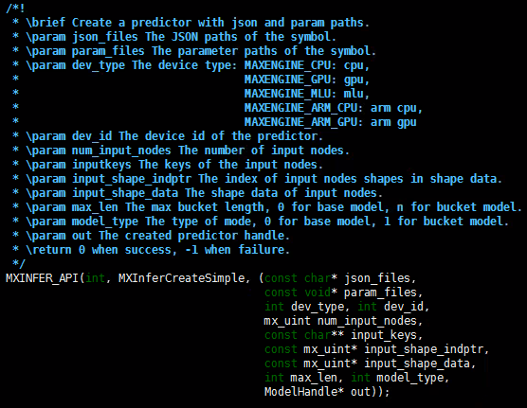
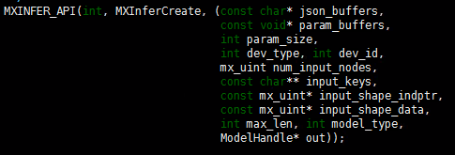
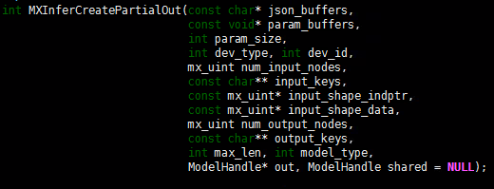
Inference API
Create：
1、MXInferCreateSimple
2、MXInferCreate
3、MXInferCreatePartialOut
Notes:
1、基于maxengine框架，改进实现。
2、精简了reshape功能，只对op绑定的ndarray的形状进行reshape修正。
3、可以快速开发部署简单的cnn、dnn、rnn等模型。

Slide 14
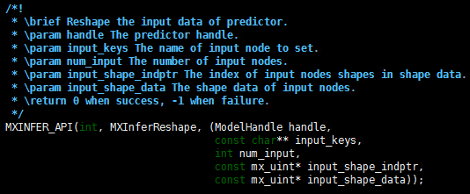
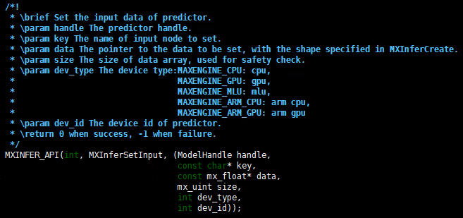
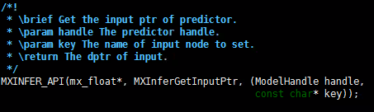
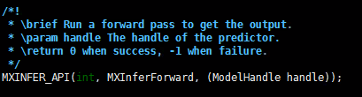
Inference API
prepare+forward：
1、MXInferReshape
2、MXInferSetInput
3、MXInferGetInputPtr
4、MXInferFroward
Notes:
1、基于maxengine框架，改进实现。
2、精简了reshape功能，只对op绑定的ndarray的形状进行reshape修正。
3、可以快速开发部署简单的cnn、dnn、rnn等模型。

Slide 15
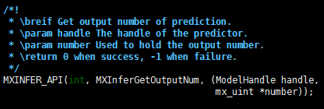
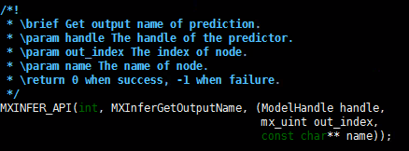
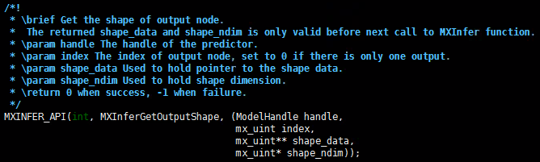
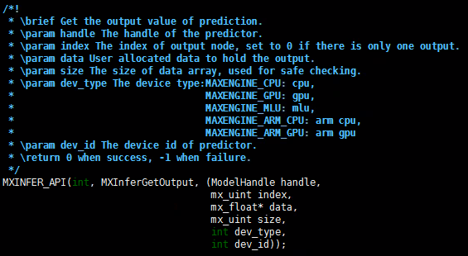
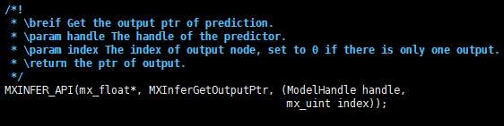

Inference API
Get output：
1、MXInferGetOutputNum
2、MXInferGetOutputName
3、MXInferGetOutputShape
4、MXInferGetOutput
5、MXInferGetOutputPtr
6、MXInferFree
Notes:
1、基于maxengine框架，改进实现。
2、精简了reshape功能，只对op绑定的ndarray的形状进行reshape修正。
3、可以快速开发部署简单的cnn、dnn、rnn等模型。

Slide 16
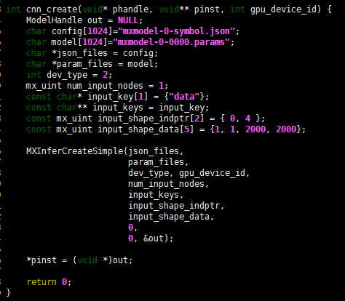
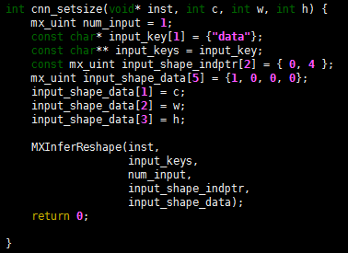
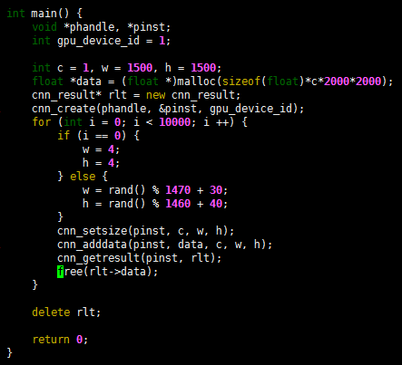
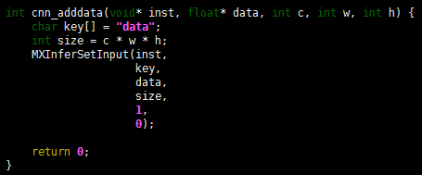
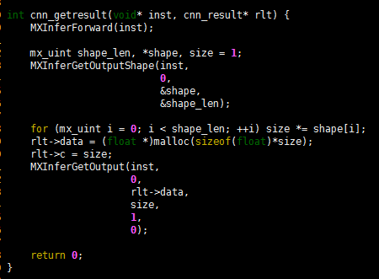
Inference API
Inference API调用实例
以3D_CNN网络为例：
1、使用者在InferAPI外部封装了一层自己的接口：
a. cnn_create(MXInferCreateSimple)
b. cnn_setsize(MXInferReshape)
c. cnn_adddata(MXInferSetInput)
d. cnn_getresult(MXInferForward+Shape+Output)
2、cnn函数的调用顺序：
a. 使用create创建共享（最大）图
b. 根据实际输入大小setsize
c. Adddata到网络中
d. 执行前向运算，并把得到的结果取出。
e. 循环执行b、c、d把不同的输入送入网络运行，
并获取各自的结果保存。
Notes:
1、这里最大的输入为（1、1、2000、2000），因此实际输入时不可大于。
2、这里在GPU运算，从cpu输入，结果获取到cpu。

Slide 17
Attention API
Attention API接口
c_attention_api.h
+ MXAttentionCreateSimple(…) : int + MXAttentionCreate(…) : int + MXAttentionCreatePartialOut(…) : int + MXAttentionReshape(…) : int + MXAttentionSetInput(…) : int + MXAttentionFroward(…) : int + MXAttentionGetOutputShape(…) : int + MXAttentionGetOutput(…) : int
AttentionEngine
Public: + virtual int Init(…) + virtual int Reshape(…) + virtual int SetInput(…) + virtual int Forward(…) + virtual int GetOutputShape(…) + virtual int GetOutput(…) + virtual AttentionEngine* CreateEngine(…) Private: + virtual int BeamSearch(…)
c_infer_api.h
+ MXInferCreate(…) : int + MXInferCreatePartialOut(…) : int + MXInferReshape(…) : int + MXInferSetInput(…) : int + MXInferFroward(…) : int + MXInferGetOutputShape(…) : int + MXInferGetOutput(…) : int
HwImageEngine
Public: + virtual int Init(…) + virtual int Reshape(…) + virtual int SetInput(…) + virtual int Forward(…) + virtual int GetOutputShape(…) + virtual int GetOutput(…) Private: + virtual int BeamSearch(…)
TranslationEngine
Public: + virtual int Init(…) + virtual int Reshape(…) + virtual int SetInput(…) + virtual int Forward(…) + virtual int GetOutputShape(…) + virtual int GetOutput(…) Private: + virtual int BeamSearch(…)
Attention API为attention模型专用结构，其他简单结构直接使用Inference API。
Notes:
1、实现AttentionEngine类，在c_infer_api的基础上结合attention模型的特点，完成设计。并针对教育图文，和翻译的实际任务，继承实现了各自的子类。
2、在AttentionEngine的基础上封装了c_attention_api接口供外部使用。
3、方便attention相关模型的快速开发和部署。

Slide 18
Attention API
AttentionEngine结构
Init :
Encode+Decode+Beamsearch
Reshape :
Encode+Decode+Beamsearch
SetInput :
Encode
1、根据子图个数使用c_infer_api分别 建立模型及用于交互的空间。
2、根据实际输入对各子图reshape。
3、对Encode的输入送入数据。
4、encode前向运算，输出送入decode 做前向，经过beamsearch重新对decode做前向，直到最后一帧结束后。
5、获取输出的shape，根据shape取出value。
Aready for next iter
Forward :
GetOutput :
Beamsearch
Encode forward
Decode forward
BeamSearch
No
GetOutputShape :
Beamsearch
Last frame
Yes
Notes:
1、输入shape可变，满足不同的输入。
2、对于同一个进程，可以不断改变其输入batch，完全适应实际任务。
3、在forward前向运算时，实现动态batch解码，可以把已经完成的任务提前结束并传出。
4、需要注意，对于一个输入来说，encode不存在最优路径，decode需要每次取出N个最优路径，因此encode的结果需要做broadcast操作，变成原来的N倍（此处与训练不同需要修改python）。
5、这里encode到decode的数据传输使用名称对应方式进行匹配；训练脚本有时名称不对应；为方便开发人员开发，可使用Infer的改名功能，使encode和decode的输入输出名字一一对应。不再需要修改python脚本。

Slide 19
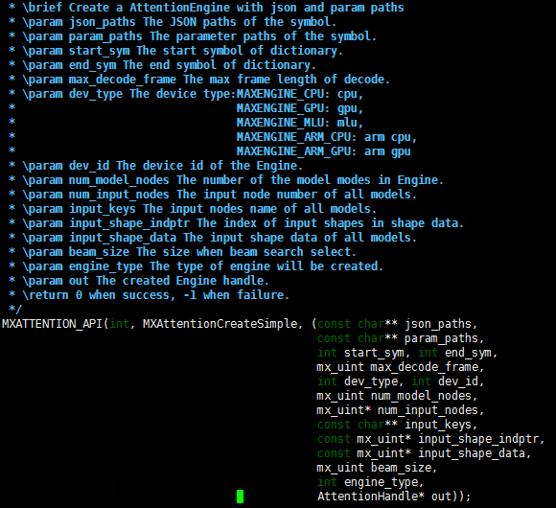
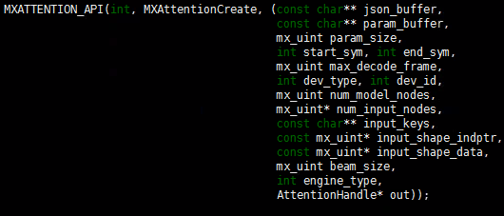
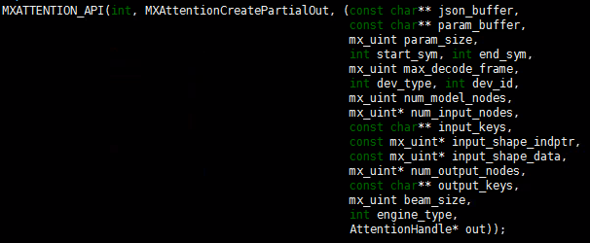
Attention API
Create：
1、MXAttentionCreateSimple
2、MXAttentionCreate
3、MXAttentionCreatePartialOut
Notes:
1、根据engine_type实例化不同任务的attentionengine子类(当前0=教育图文，1=翻译)。
2、Init中的num_model_nodes对应子图的个数。

Slide 20
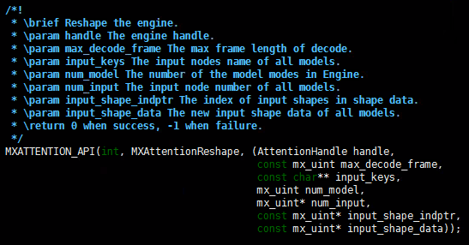
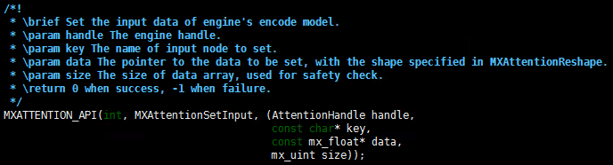
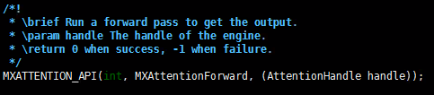
Attention API
prepare+forward：
1、MXAttentionReshape
2、MXAttentionSetInput
3、MXAttentionFroward
Notes:
1、根据engine_type实例化不同任务的attentionengine子类(当前0=教育图文，1=翻译)。
2、Init中的num_model_nodes对应子图的个数。

Slide 21
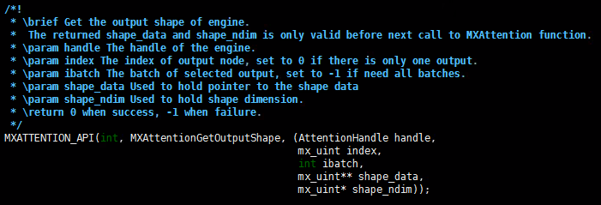
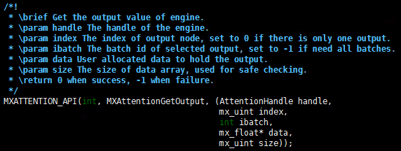

Attention API
Get output：
1、MXAttentionGetOutputShape
2、MXAttentionGetOutput
3、MXAttentionFree

Slide 22
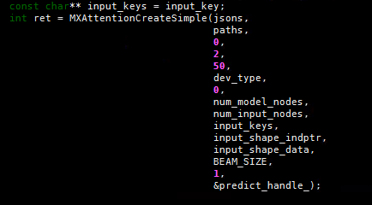
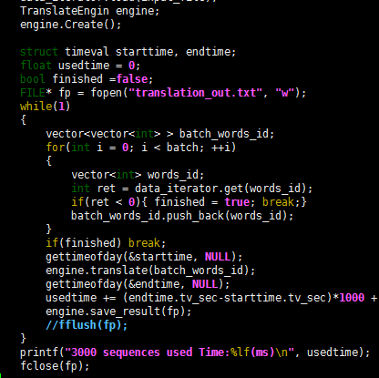
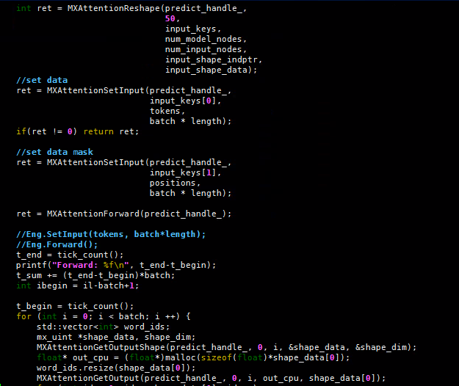
Attention API
Attention API调用实例
以NMT网络为例：
1、使用者在外部封装一层自己的接口（TranslationEngin类）:
a. Create(MXAttentionCreateSimple)
b. set_input_data(MXAttentionReshape+SetInput)
c. translate(b+MXAttentionForward+Shape+Output)
2、实际执行：
a. 实例化engine对象
b. engine.create创建attention engine
c. 调用engine.translation进行解码
d. 循环执行c，直到完成所有输入
e. 保存所有解码结果

Slide 23
提纲
优点
结构与编译
API简介
实测数据
未来工作

Slide 24
实测数据
测试数据
在Lite上完成了Resnet-50、E-D、R-net等网络的正确性和性能测试。
Cpu上完成正确性测试，未进行效率优化。
GPU上结果正确，效率基本相当或更快，显存相当或变小。
Arm上存储与ncnn相当，效率在优化完成后基本相当。
gpu .vs. mxnet arm .vs. ncnn | Resnet-50 |  | R-net |  | E-D(多种模型)
 | 效果 | 效率 | 效果 | 效率 | 效果 | 效率
GPU | 正确 | 相当 | 正确 | 相当 | 正确 | +10%~30%
ARM | 正确 | 相当 | / | / | 正确 | /

Slide 25
提纲
优点
结构与编译
API简介
实测数据
未来工作

Slide 26
下一步工作
多实例存储共享完善
目前初步实现了多个实例间的存储共享（E-D的输入输出部分），需要添加多实例参数或所有存储共享。
移动端/手机端优化
目前已完成移动端的初步实现，完成resenet-50的正确性验证和效率验证，正在完善更多的op，并进行效率优化。
CPU端优化
目前op的cpu部分只实现了功能，未优化效率，路线为采用mkldnn进行优化，已完成mkl的集成和卷积的实现与测试。后期进行op的完善。
Python端支持
目前lite只支持c++端，python脚本无法运行，后期会添加python端实现。
Pass完善
结合cv组的自动融合功能，并添加自动量化功能。

Slide 27
相关代码
MaxEngine-Lite获取：研发网http://git-in.iflytek.com/users/sign_in登陆，获取权限。

Slide 28
谢 谢 !

